Slide 1
Районный детский творческий конкурс по охране труда «Я рисую безопасный труд»
2022 год

Slide 2
Возрастная категория 13-15 лет

Slide 3
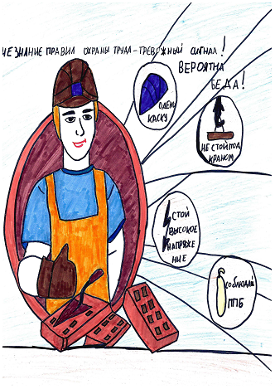
I место – Терентьева Валентина, ОГБОУ «Уртамская школа-интернат для обучающихся с ограниченными возможностями здоровья имени Ю.И. Ромашовой», учитель Сорокова Елена Егоровна (наименование работы: Незнание правил охраны труда – тревожный сигнал! Вероятна беда!)

Slide 4
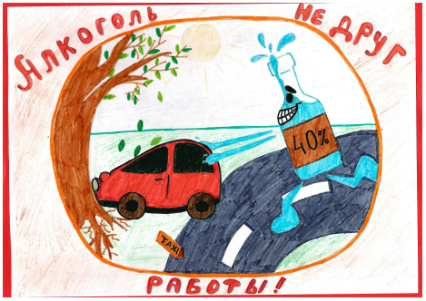
II место – Емельянова Наталья, МКОУ "Уртамская средняя общеобразовательная школа", учитель Коробова Татьяна Петровна

Slide 5
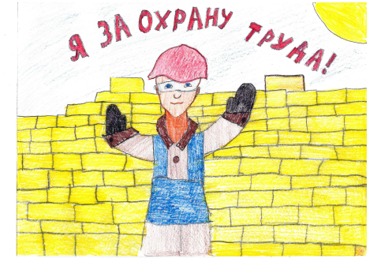
III место – Мамаев Михаил, ОГБОУ «Уртамская школа-интернат для обучающихся с ограниченными возможностями здоровья имени Ю.И. Ромашовой», учитель Лёвкина Надежда Викторовна

Slide 6
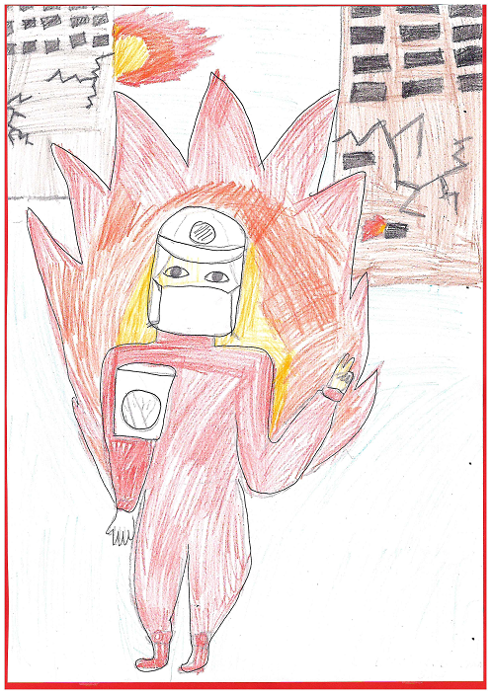
Шестаков Роман, МКОУ «Уртамская средняя общеобразовательная школа», учитель ИЗО Коробова Татьяна Петровна

Slide 7
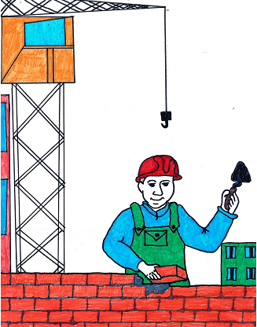
Сенокосова Анастасия, Староювалинская сельская библиотека МКУ «МЦБС Кожевниковского района», заведующая сельской библиотекой Кайзер Е.С.

Slide 8
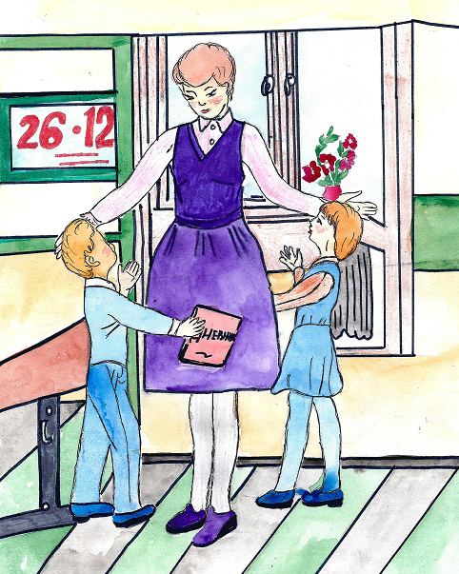
Ильина Полина, ОГБОУ «Уртамская школа-интернат для обучающихся с ограниченными возможностями здоровья имени Ю.И. Ромашовой», учитель Филиппова Аксана Ивановна

Slide 9
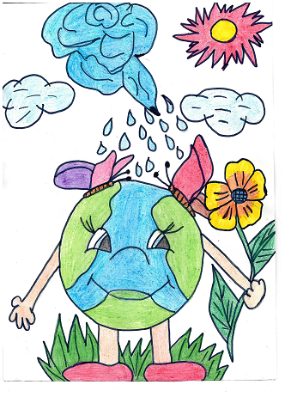
Вильт Татьяна (название работы - Берегите эту землю!), Малиновская сельская библиотека МКУ «МЦБС Кожевниковского района", библиотекарь Бодунова Олеся Валерьевна

Slide 10
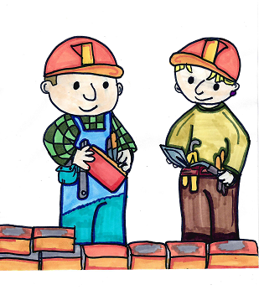
Вильт Татьяна (название работы - Строитель здания), Малиновская сельская библиотека МКУ «МЦБС Кожевниковского района», библиотекарь Бодунова Олеся Валерьевна

Slide 11
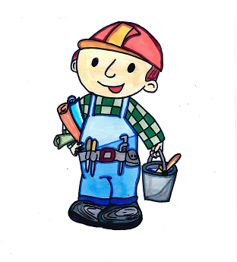
Вильт Татьяна (название работы - Сказочный строитель), Малиновская сельская библиотека МКУ «МЦБС Кожевниковского района», библиотекарь Бодунова Олеся Валерьевна

Slide 12
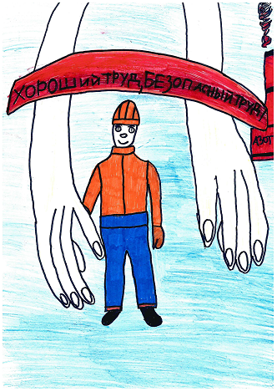
Васильев Александр, ОГБОУ «Уртамская школа-интернат для обучающихся с ограниченными возможностями здоровья имени Ю.И. Ромашовой», учитель Сорокова Елена Егоровна

Slide 13
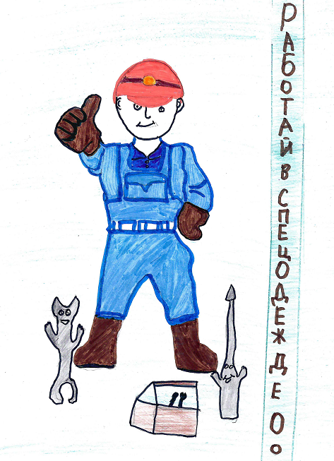
Чириков Никита, ОГБОУ «Уртамская школа-интернат для обучающихся с ограниченными возможностями здоровья имени Ю.И. Ромашовой», учитель Сорокова Елена Егоровна

Slide 14
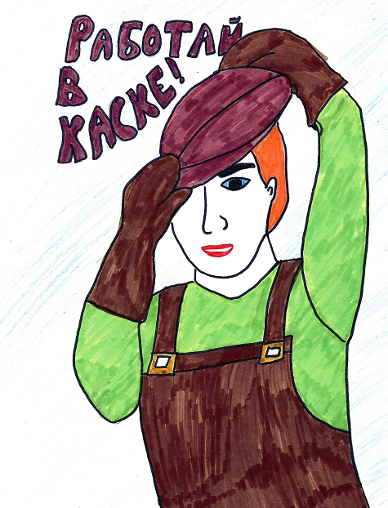
Терентьева Валентина (Работай в каске!), ОГБОУ «Уртамская школа-интернат для обучающихся с ограниченными возможностями здоровья имени Ю.И. Ромашовой», учитель Сорокова Елена Егоровна

Slide 15
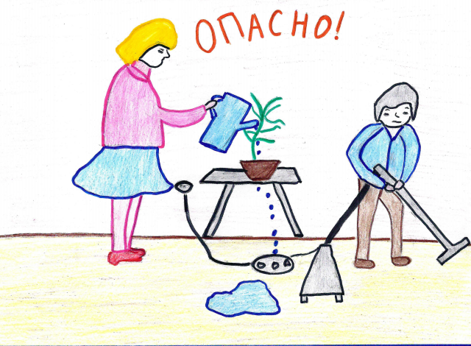
Климова Карина, ОГБОУ «Уртамская школа-интернат для обучающихся с ограниченными возможностями здоровья имени Ю.И. Ромашовой», учитель Лёвкина Надежда Викторовна

Slide 16
Возрастная категория 9-12 лет

Slide 17
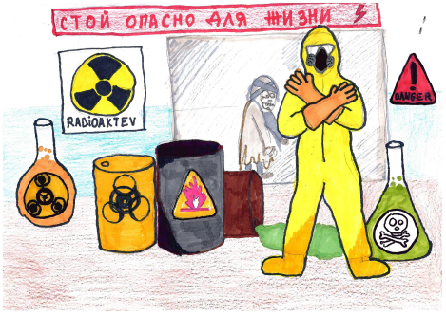
I место - Шкарина Анастасия, МАОУ «Кожевниковская средняя общеобразовательная школа № 2», учитель Баранецкая Виктория Николаевна

Slide 18
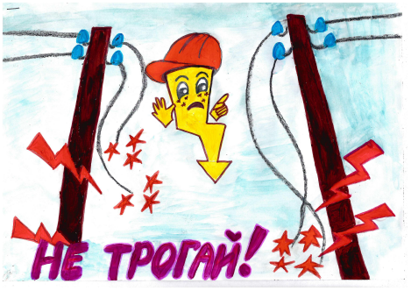
II место - Корнеев Артем, Новопокровская сельская библиотека МКУ «МЦБС Кожевниковского района», библиотекарь Михеева Аксана Сергеевна

Slide 19
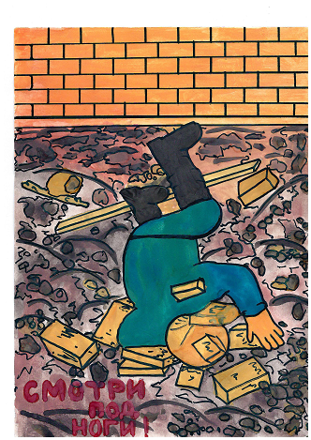
III место – Семенова Ева, ОГБОУ «Уртамская школа-интернат для обучающихся с ограниченными возможностями здоровья имени Ю.И. Ромашовой», учитель Андреевская Светлана Анатольевна

Slide 20
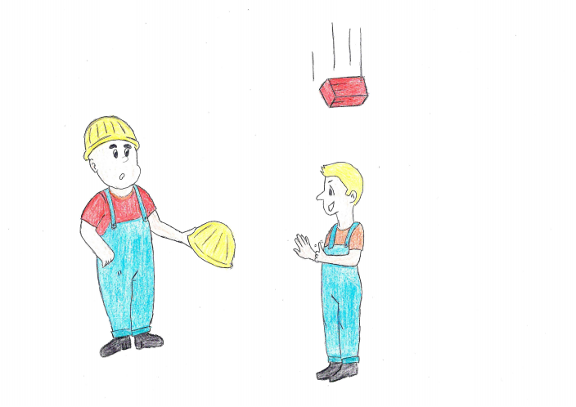
Андреева Алина, Борзуновская сельская библиотека МКУ "МЦБС Кожевниковского района"

Slide 21
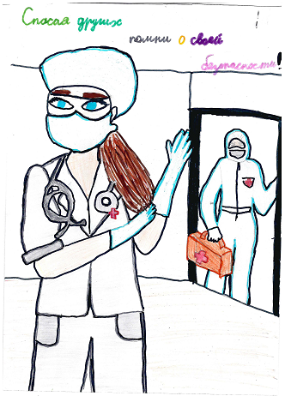
Шушпанова Анастасия, МАОУ «Кожевниковская средняя общеобразовательная школа № 2», учитель Баранецкая Виктория Николаевна

Slide 22
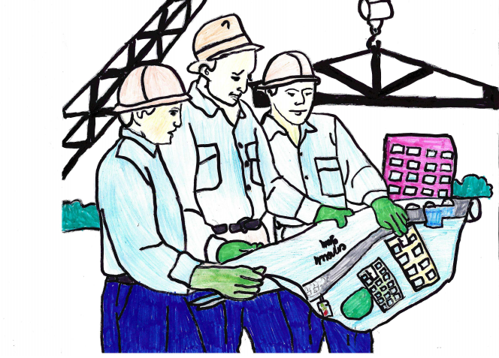
Сенокосова Алина, Староювалинская сельская библиотека МКУ «МЦБС Кожевниковского района», заведующая библиотекой Кайзер Е.С.

Slide 23
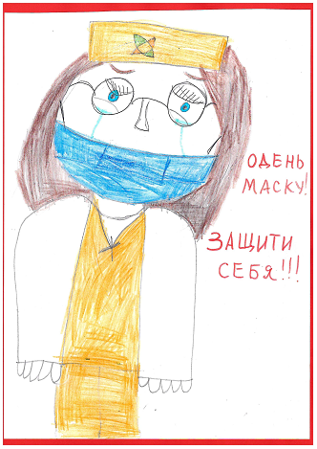
Холкина Эмилия , МКОУ «Уртамская средняя общеобразовательная школа», учитель ИЗО Коробова Татьяна Петровна

Slide 24
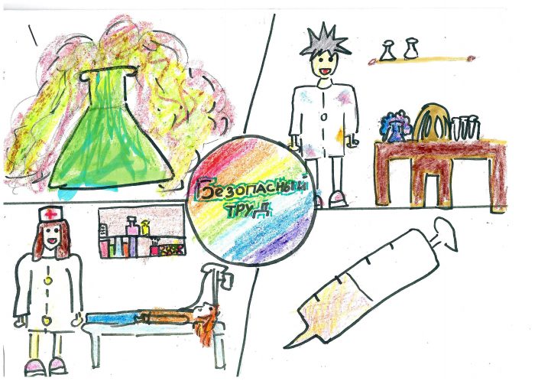
Тунгусова Анастасия, МАОУ «Кожевниковская средняя общеобразовательная школа № 2», учитель Баранецкая Виктория Николаевна

Slide 25
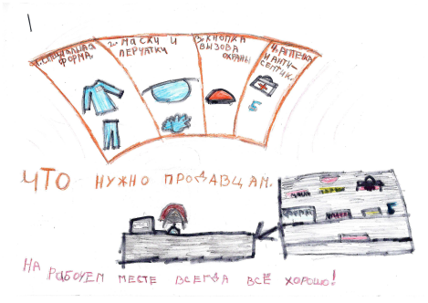
Шишмарева Алина, МАОУ «Кожевниковская средняя общеобразовательная школа № 2», учитель Баранецкая Виктория Николаевна

Slide 26
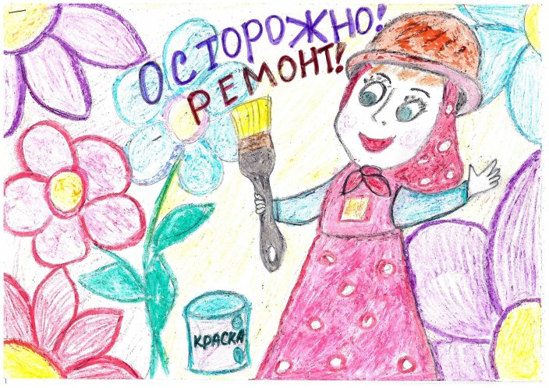
Андреева Милана, Новопокровская сельская библиотека МКУ «МЦБС Кожевниковского района», библиотекарь Михеева Аксана Сергеевна

Slide 27
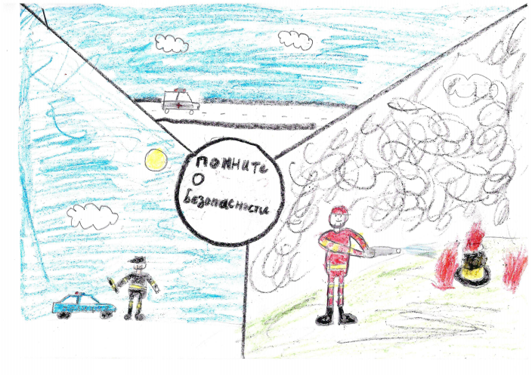
Ларионов Егор, МАОУ «Кожевниковская средняя общеобразовательная школа № 2», учитель Баранецкая Виктория Николаевна

Slide 28
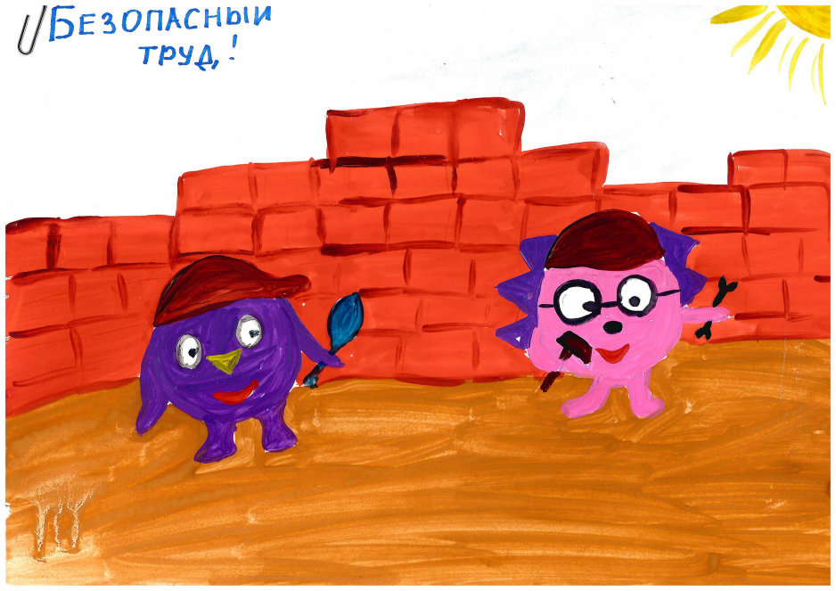
Макеев Роман, Художественный руководитель Новопокровского СДК МКУК «Кожевниковская МЦКС» Маргель Светлана Владимировна

Slide 29
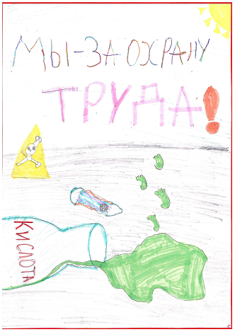
Опря Валерия, МКОУ «Уртамская средняя общеобразовательная школа», учитель ИЗО Коробова Татьяна Петровна

Slide 30
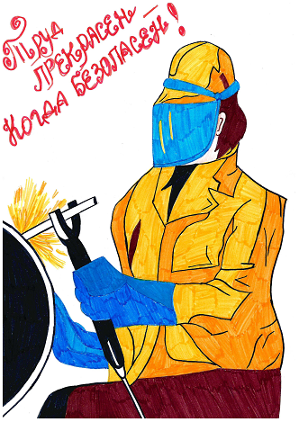
Сабитова Арина, Малиновская сельская библиотека МКУ «МЦБС Кожевниковского района», библиотекарь Бодунова Олеся Валерьевна

Slide 31
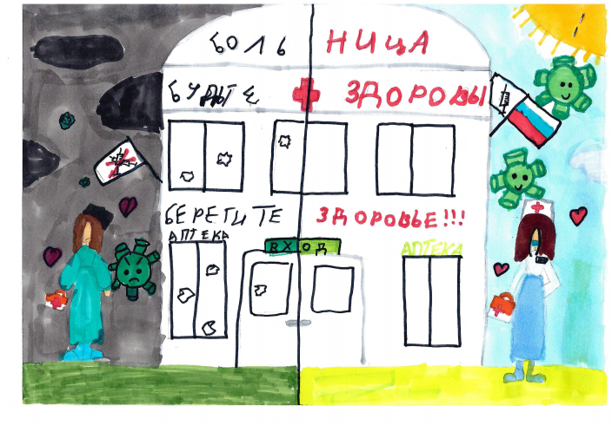
Першина Александра, МАОУ «Кожевниковская средняя общеобразовательная школа № 2», учитель Баранецкая Виктория Николаевна

Slide 32
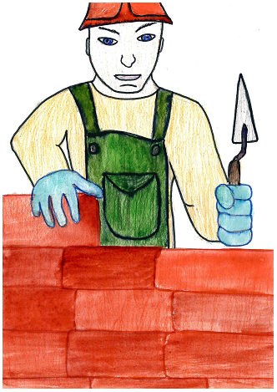
Семенова Диана, ОГБОУ «Уртамская школа-интернат для обучающихся с ограниченными возможностями здоровья имени Ю.И. Ромашовой», учитель Андреевская Светлана Анатольевна

Slide 33
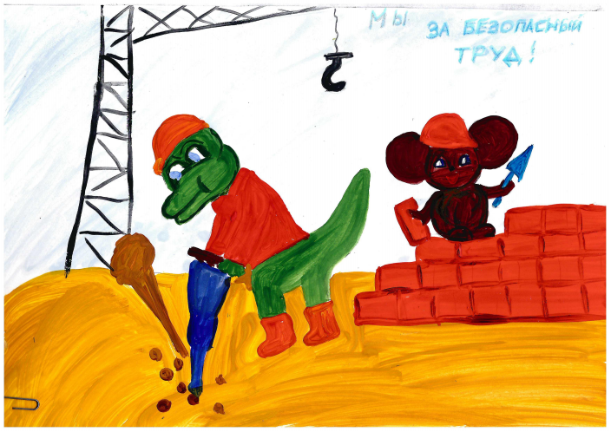
Маргель Андрей, Художественный руководитель Новопокровского СДК МКУК «Кожевниковская МЦКС» Маргель Светлана Владимировна

Slide 34
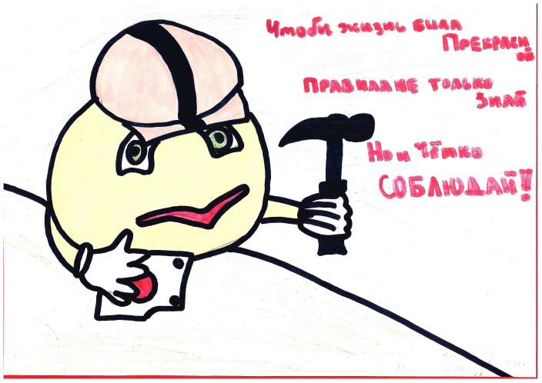
Матыскина Евгения, МКОУ «Уртамская средняя общеобразовательная школа», учитель ИЗО Коробова Татьяна Петровна

Slide 35
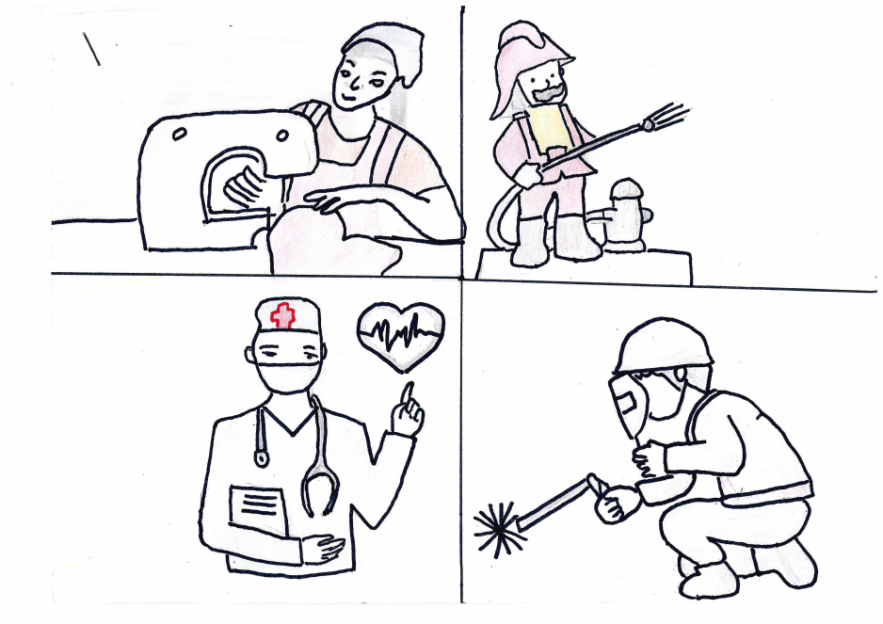
Буряченко Диана, МАОУ «Кожевниковская средняя общеобразовательная школа № 2», учитель Баранецкая Виктория Николаевна

Slide 36
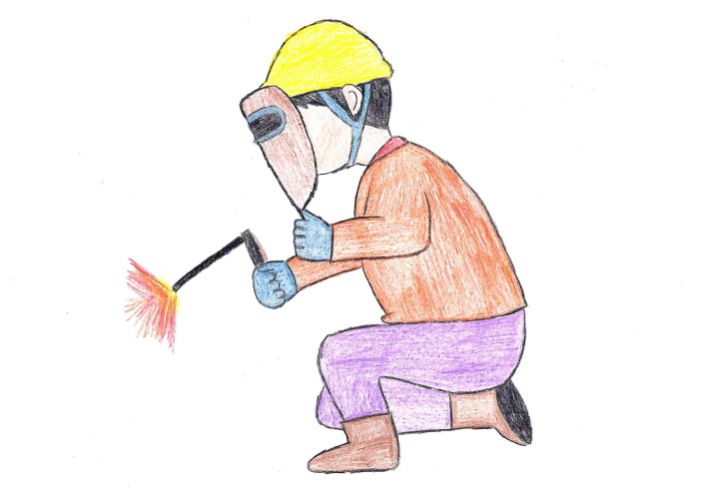
Вильт Таня, Борзуновская сельская библиотека МКУ "МЦБС Кожевниковского района"

Slide 37
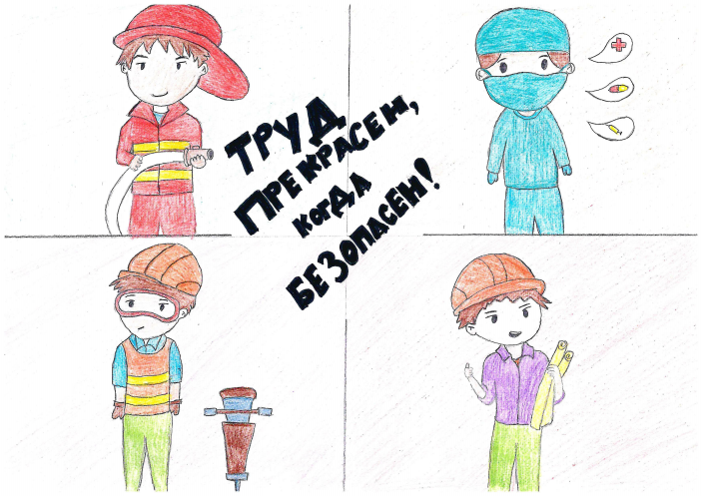
Иванов Сергей, Борзуновская сельская библиотека МКУ "МЦБС Кожевниковского района"

Slide 38
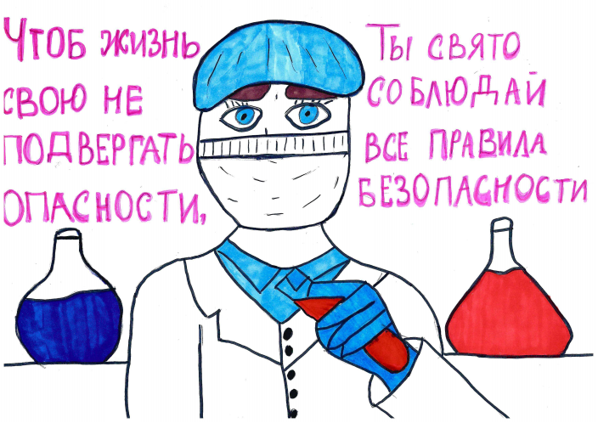
Конюхов Владимир, ОГБОУ «Уртамская школа-интернат для обучающихся с ограниченными возможностями здоровья имени Ю.И. Ромашовой», учитель Райш Ольга Михайловна

Slide 39
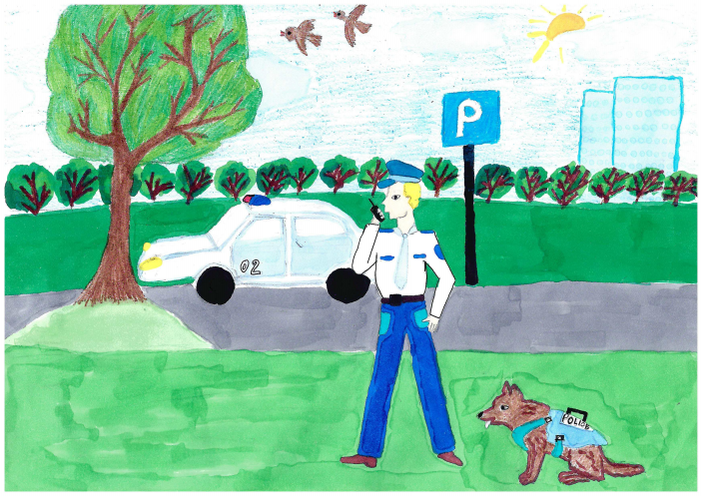
Кайзер Софья, Староювалинская сельская библиотека МКУ «МЦБС Кожевниковского района», заведующая библиотекой Кайзер Е.С.

Slide 40
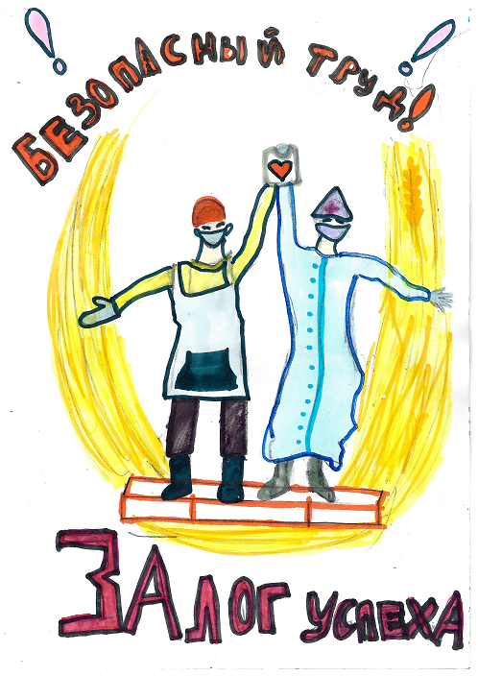
Борисова Диана, МАОУ «Кожевниковская средняя общеобразовательная школа № 2», учитель Баранецкая В.Н.

Slide 41
Возрастная категория 5 - 8 лет

Slide 42
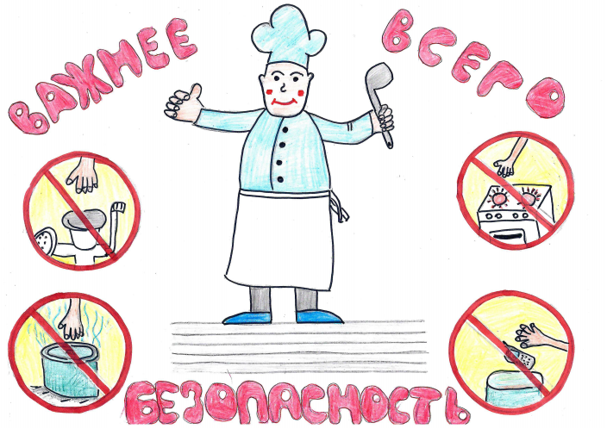
I место, Падун Тимофей, МКДОУ д/с «Солнышко», воспитатель Мартемьянова Елена Владимировна

Slide 43
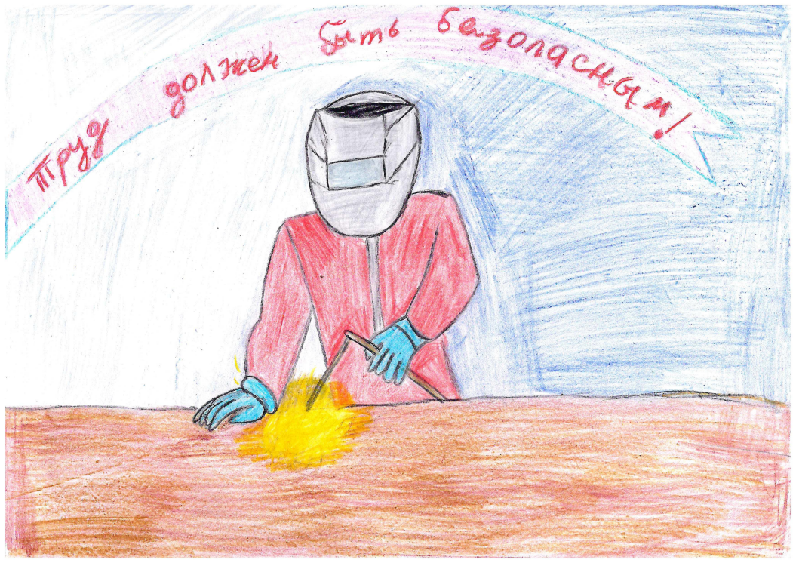
II место, Борисов Евгений, МКОУ «Зайцевская ООШ», учитель Жадан Юлия Александровна

Slide 44
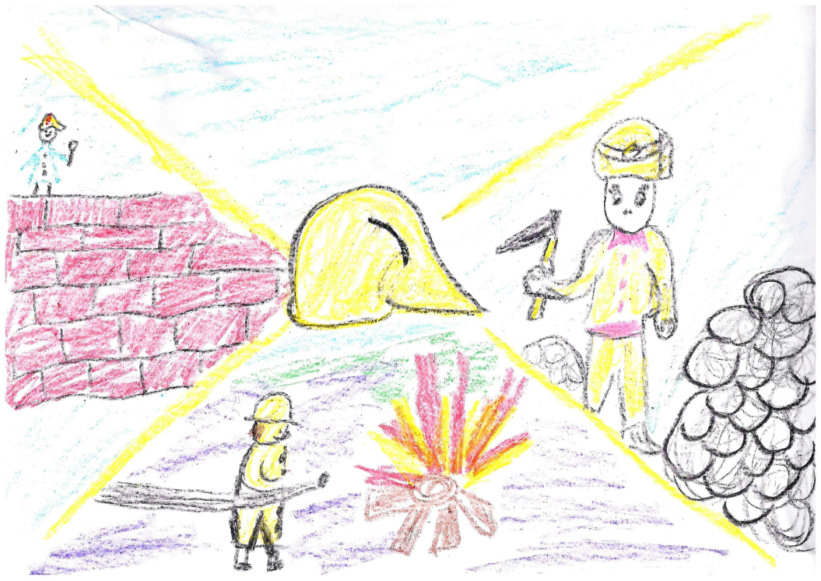
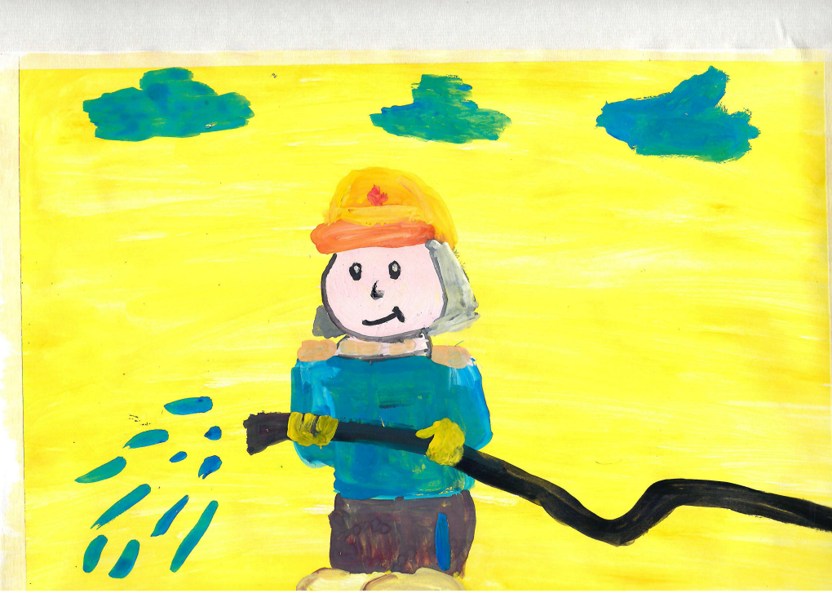
III место, Бородин Артём, МКДОУ д/с «Солнышко», воспитатель Дутнефтер Алёна Петровна

Slide 45
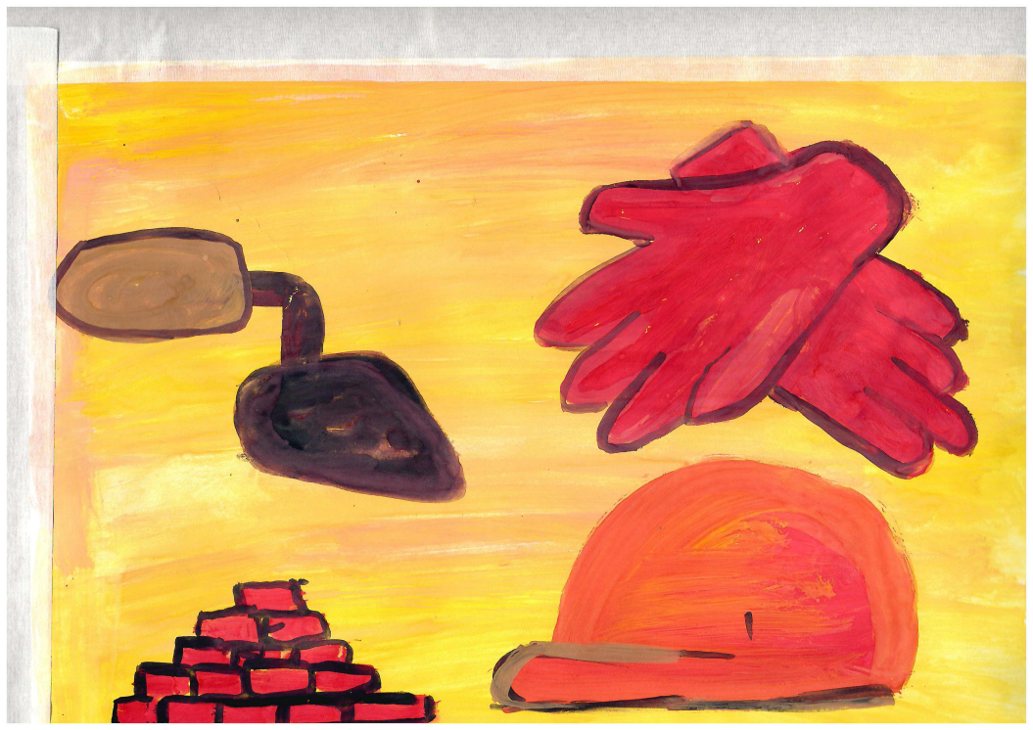
Литавина Алиса, МКДОУ «ЦРР - д/с «Колокольчик», воспитатель Аганина Юлия Владимировна

Slide 46
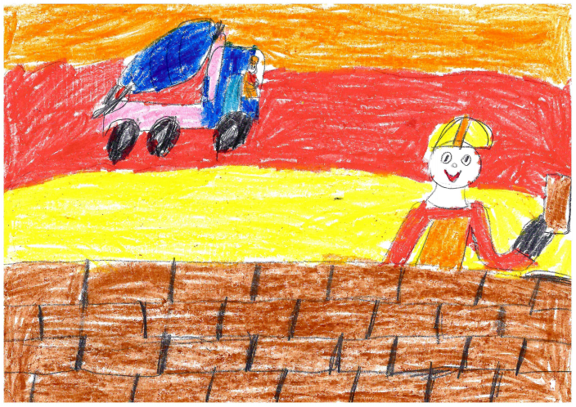
Пугачёв Егор, МКОУ «Вороновская СОШ», учитель Новоселова Ирина Викторовна

Slide 47
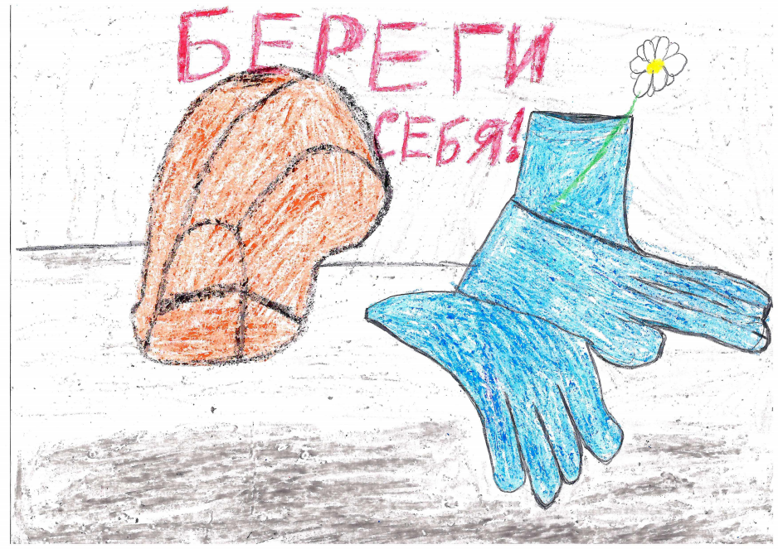
Майкова Милана, МКДОУ д/с «Солнышко», воспитатель Панкратьева Ольга Анатольевна

Slide 48
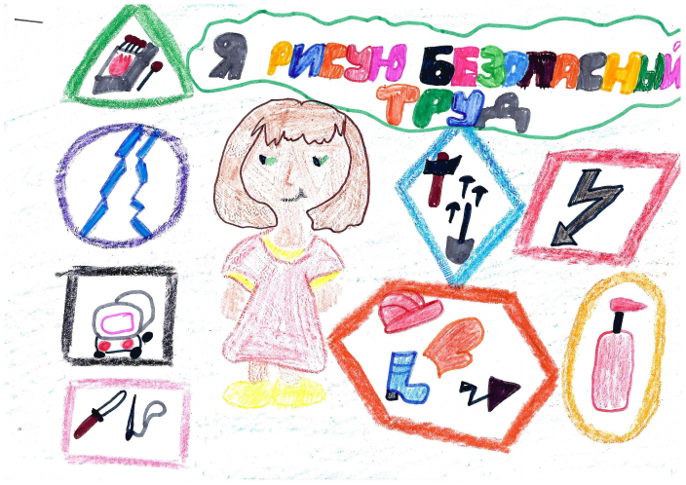
Пузанова Анастасия, МКОУ "Зайцевская основная общеобразовательная школа", учитель Рудова Ольга Александровна

Slide 49
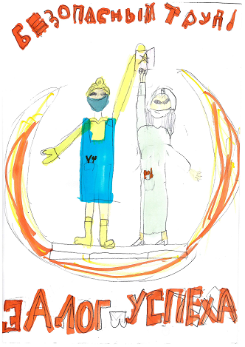
Шейкина Маргарита

Slide 50
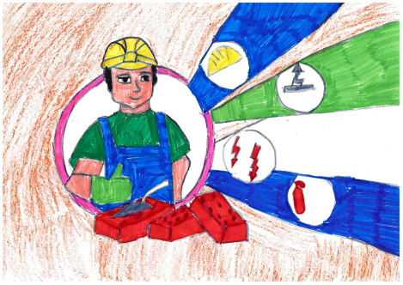
Остапенко Матвей, МКДОУ д/с «Солнышко», воспитатель Подскребко Виктория Юрьевна

Slide 51
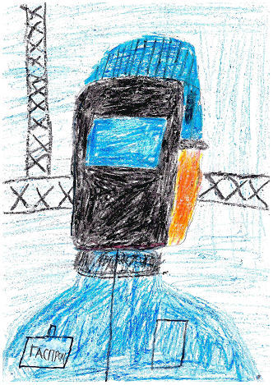
Черных Елизавета, МКДОУ д/с «Солнышко», воспитатель Панкратьева Ольга Анатольевна

Slide 52
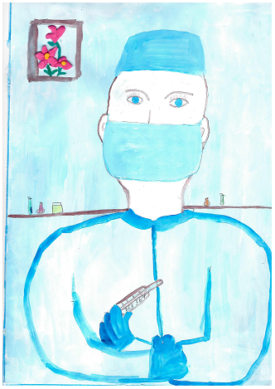
Челнокова Алиса, МКДОУ «ЦРР - д/с «Колокольчик», воспитатель Вторушина Лариса Сергеевна

Slide 53
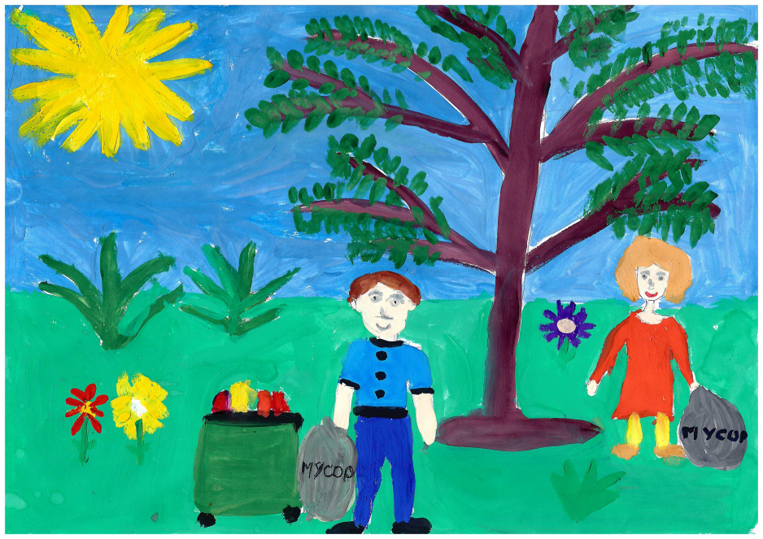
Садыкова Саодат, МКДОУ «Детский сад «Теремок», воспитатель Моисеева Т.П.

Slide 54
Орехова Алёна, МКДОУ «Детский сад «Теремок», воспитатель Иванова С.С.

Slide 55
Алексеева Анастасия, МКДОУ «ЦРР - д/с «Колокольчик», воспитатель Аганина Юлия Владимировна

Slide 56
Кайзер Леонид, Староювалинская сельская библиотека МКУ «МЦБС Кожевниковского района», заведующая библиотекой Кайзер Е.С.

Slide 57
Есенова Анна, МКДОУ «ЦРР - д/с «Колокольчик», воспитатель Бочарова Елена Николаевна

Slide 58
Джамрашвили София, МКДОУ «ЦРР - д/с «Колокольчик», воспитатель Шерстобоева Галина Викторовна

Slide 59
Казакова Кристина, Староювалинская сельская библиотека МКУ «МЦБС Кожевниковского района», заведующая библиотекой Кайзер Е.С.

Slide 60
Игнатиков Руслан, Староювалинская сельская библиотека МКУ «МЦБС Кожевниковского района», заведующая библиотекой Кайзер Е.С.

Slide 61
Гончарик Егор, МКДОУ «ЦРР - д/с «Колокольчик», воспитатель Евдокимова Ольга Константиновна

Slide 62
Велигжанина Ксения, МКДОУ д/с «Солнышко», воспитатель Подскребко Виктория Юрьевна

Slide 63
Березина Вика, МКДОУ «Детский сад «Теремок», воспитатель Иванова С.С.

Slide 64
Андреева София, МКДОУ «ЦРР - д/с «Колокольчик», воспитатель Козюлина Нина Яковлевна

Slide 65
Бервенская Арина, МКДОУ «Детский сад «Теремок», воспитатель Иванова С.С.

Slide 66
Абушахманова Лида, МКДОУ д/с «Солнышко», воспитатель Мартемьянова Елена Владимировна

Slide 67
Сергеева Юлия, МКДОУ д/с «Солнышко», воспитатель Дутнефтер Алёна Петровна

Slide 68
Гладких Аделина, МКДОУ д/с «Солнышко», воспитатель Изосимова Галина Николаевна

Slide 69
Поротникова Василиса, Новопокровская сельская библиотека МКУ «МЦБС Кожевниковского района», библиотекарь Михеева Аксана Сергеевна

Slide 70
Пустовалова Анна, МКДОУ д/с «Солнышко», воспитатель Барышева Мария Валерьевна

Slide 71
Трусова Тоня, МКДОУ д/с «Солнышко», воспитатель Ковалевская Ирина Валерьевна

Slide 72
Муценик Ева, МКДОУ д/с «Солнышко», воспитатель Филюшина Людмила Анатольевна

Slide 73
Яковлева Полина, МКДОУ д/с «Солнышко», воспитатель Новикова Татьяна Сергеевна

Slide 74
Яковлев Никита, МКДОУ д/с «Солнышко», воспитатель Новикова Татьяна Сергеевна

Slide 75
Прокофьев Тимофей, МКДОУ д/с «Солнышко», воспитатель Дутнефтер Алёна Петровна

Slide 76
Падун Денис, МКДОУ д/с «Солнышко», воспитатель Дутнефтер Алёна Петровна

Slide 77
Файзуллина Дарья, МКДОУ д/с «Солнышко», воспитатель Дутнефтер Алёна Петровна

Slide 78
Егоров Кирилл, МКДОУ д/с «Солнышко», воспитатель Изосимова Галина Николаевна

